Slide 1
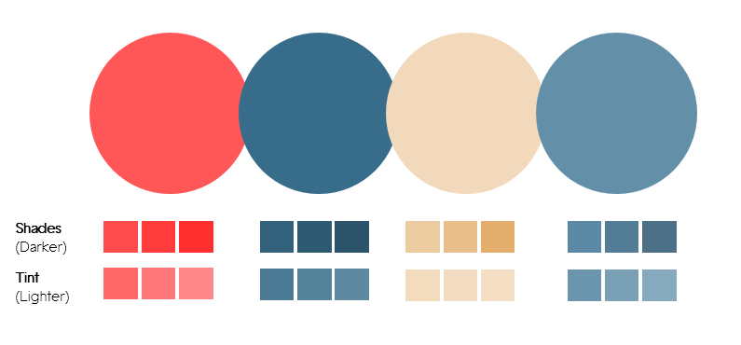
https://www.canva.com/colors/color-palette-generator/

Slide 2
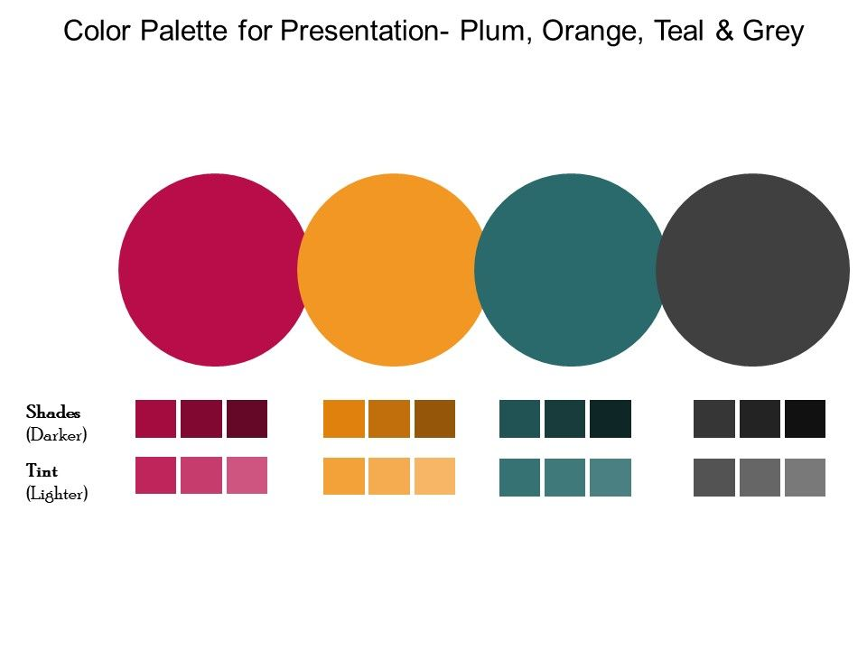
https://www.canva.com/colors/color-palette-generator/

Slide 3
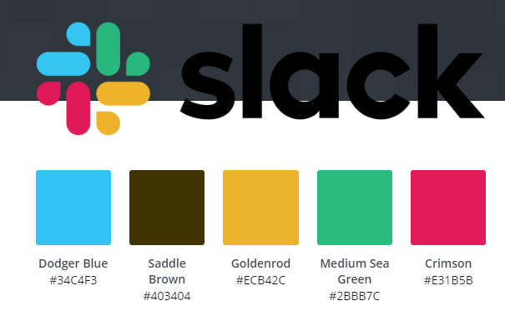
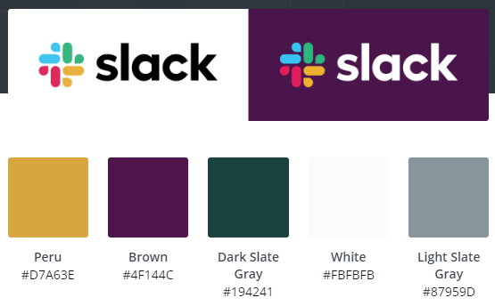
https://www.canva.com/colors/color-palette-generator/

Slide 4







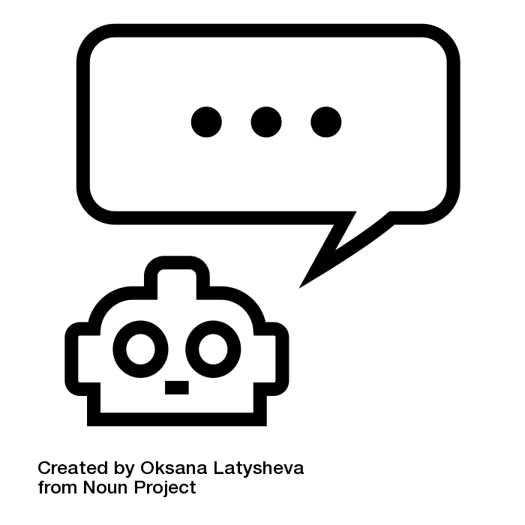


https://www.canva.com/colors/color-palette-generator/

Slide 5
워드클라우드 이미지 추가
GIT 주소 추가
엑셀 데이터 정제과정 추가
데이터 분석 결과 추가
(Emotion, Scoring) 논문 내용 및 분석 그래프 추가

Slide 6
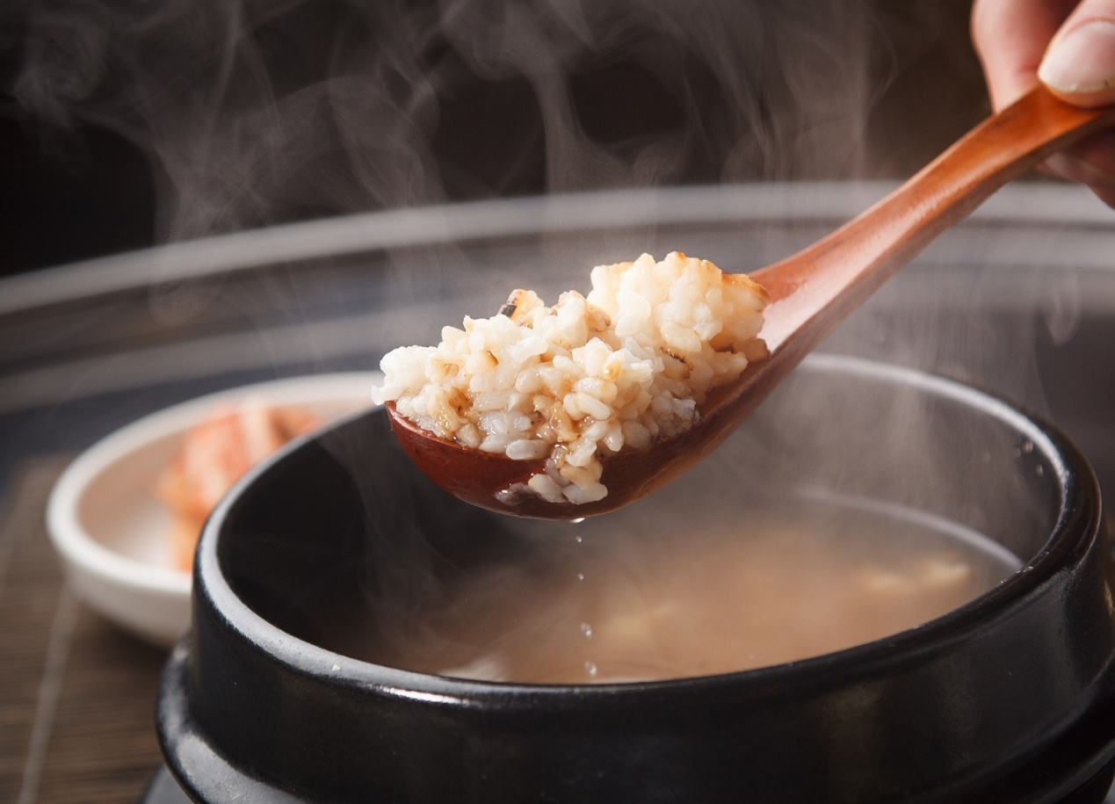


Nurungji
Nurungji
박지환 최예슬 그리고

Slide 7


LUCK
주제

Slide 8


LUCK
GOOD !

Slide 9
LUCK
BAD !

Slide 10


LUCK
list(luck)
Better
Worst
Bad
Better
Bad
Best
Worse
Good
Worst
Good
Better
Worse
Slack Bot

Slide 11
LUCK
max(luck)
Best
Slack Bot

Slide 12
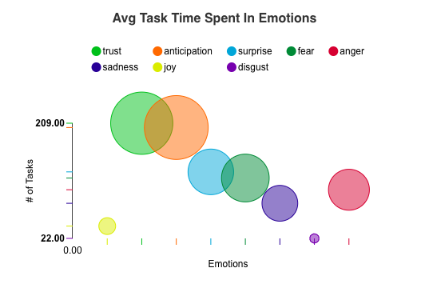
감정별 평균 생산성
좋은 운세로 기대감 상승,
사용자의 생산성 향상
출처: https://www.atlassian.com/blog/software-teams/new-research-emotional-intelligence-in-the-workplace
신뢰 기대감 놀람 공포 …

Slide 13
Nurungji
Nurungji
박지환 최예슬 그리고

Slide 14





누룽지
당신의 행운을 긁어 모아드립니다
@누룽지 1999/09/09/19:09/양력/남

Slide 15
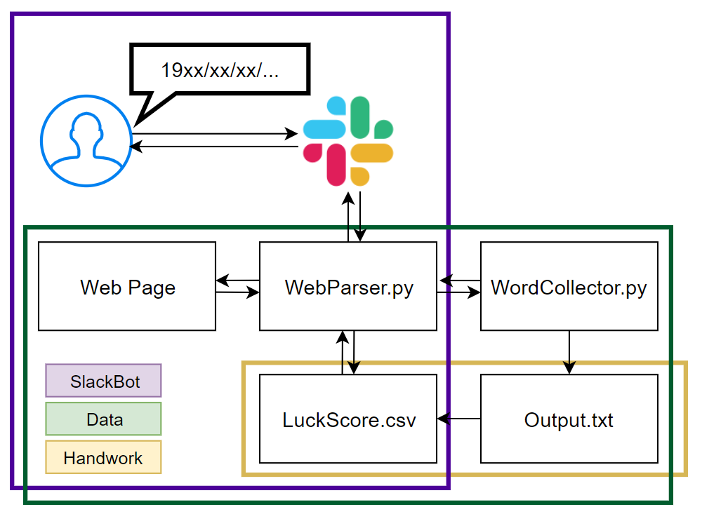
흐름도

Slide 16
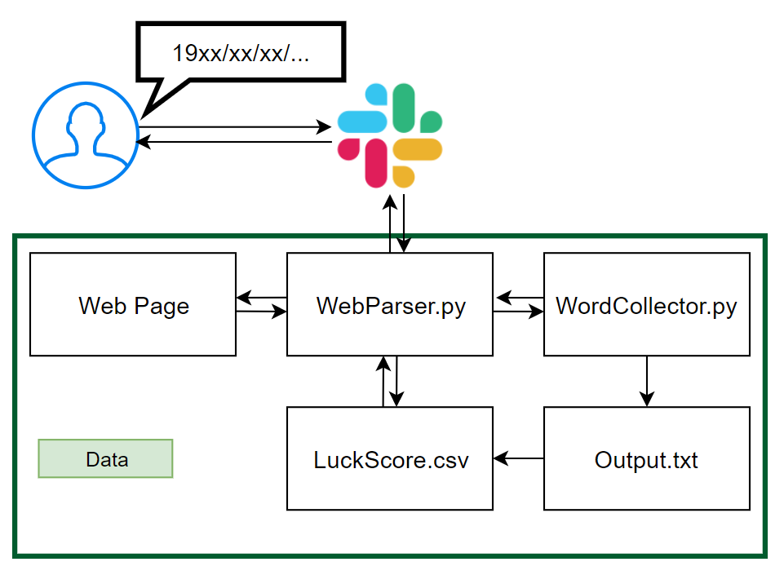
흐름도

Slide 17
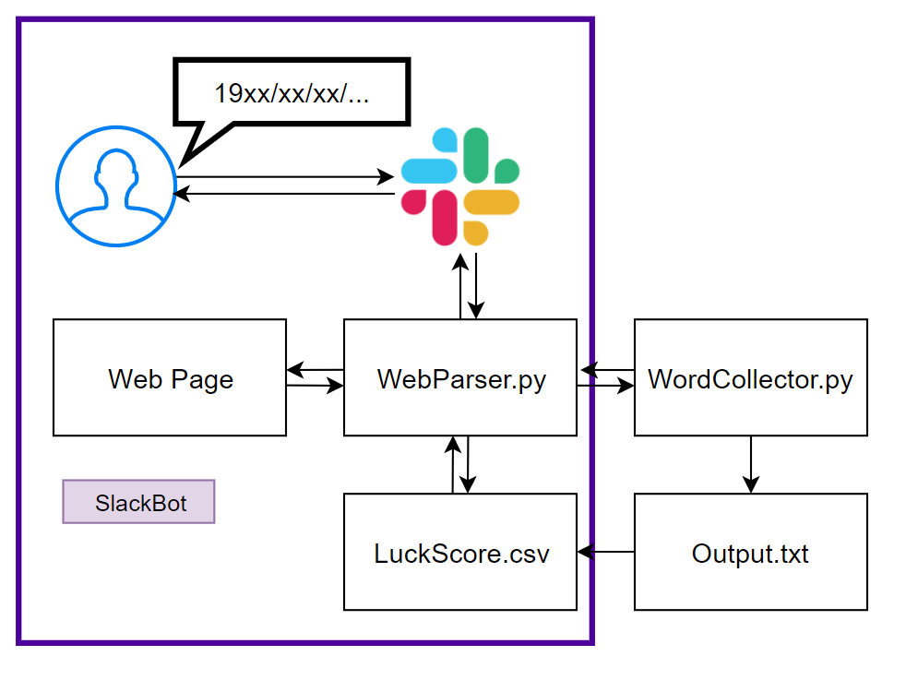
흐름도

Slide 18
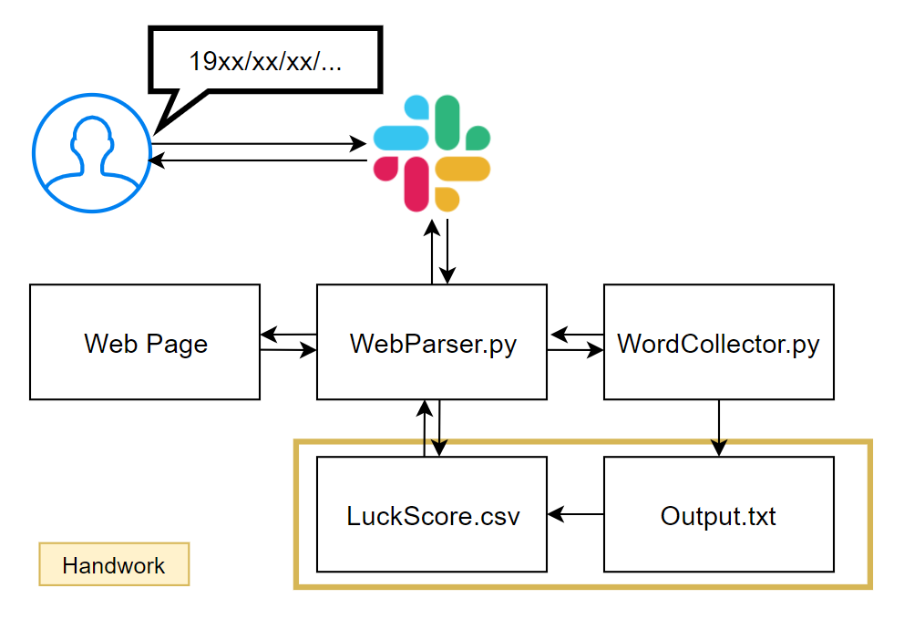
흐름도

Slide 19
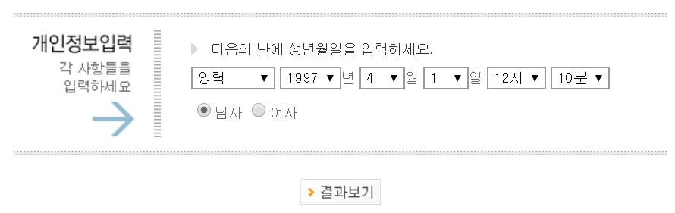
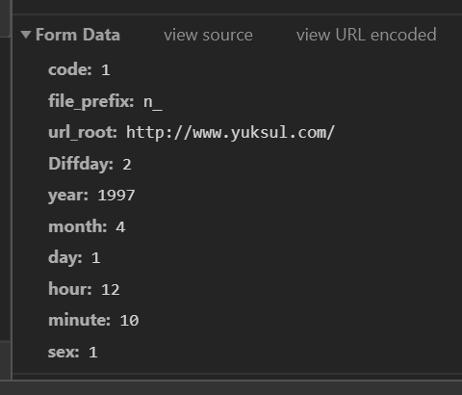
구현과정
운세 웹사이트
파싱 및 크롤링

Slide 20
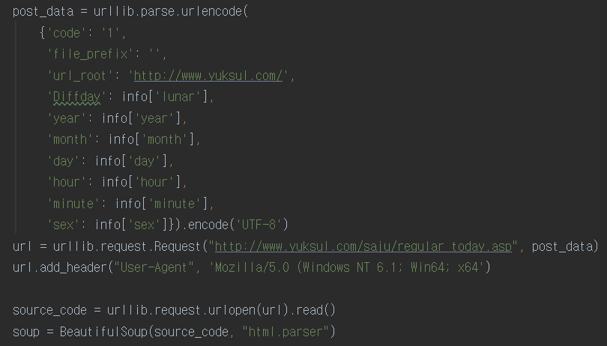
Web Server
(운세정보)
Request(url, UserInfo)
POST 방식

Slide 21
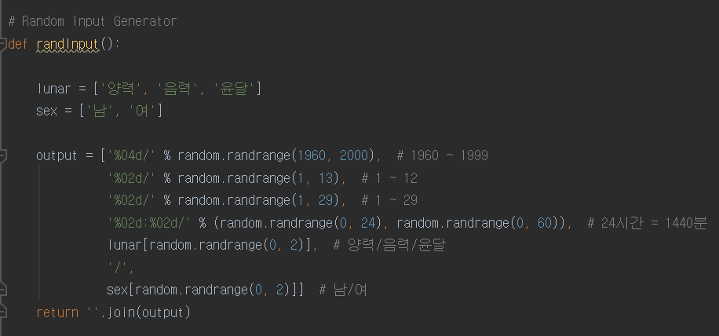

임의의 사용자로
운세 데이터 수집
운세 볼 사람의 정보 랜덤 생성
{'year': 1978, 'month': 12, 'day': 1, 'time': 577, 'lunar': 0, 'sex': 1}
{'year': 1988, 'month': 7, 'day': 9, 'time': 1098, 'lunar': 2, 'sex': 0} {'year': 1985, 'month': 4, 'day': 2, 'time': 254, 'lunar': 2, 'sex': 0}
{'year': 1984, 'month': 5, 'day': 18, 'time': 704, 'lunar': 2, 'sex': 0}
{'year': 1987, 'month': 1, 'day': 8, 'time': 1356, 'lunar': 2, 'sex': 0}

Slide 22
데이터 분석
랜덤 운세 1000명 데이터
단어 수
단어 종류
단어 종류
570,000
10,000
5,700
수집 데이터
분석 및 가공
[을, 를, 이, 가, …] 조사 제거 후

Slide 23
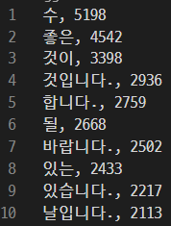
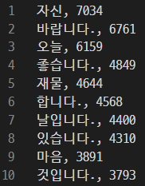
전처리 전 → 후

Slide 24
상위 N% 단어 비율
상위 5%
2/3 커버
■ ■ ■
. . .

Slide 25
문맥과 상관없이 [긍정/부정]적 - 3
행운, 오해
대부분의 문장에서 [긍정/부정]적 - 2
이벤트, 떠맡
어감상 [긍정/부정]적 - 1
새롭, 전달되지
상위5%(335개) 중 평가가능 단어 : 82개

Slide 26
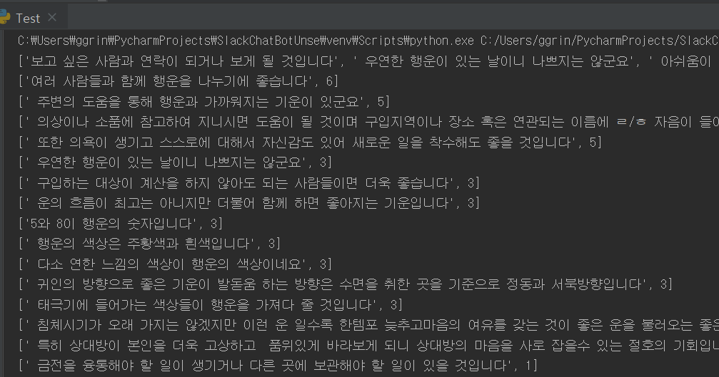
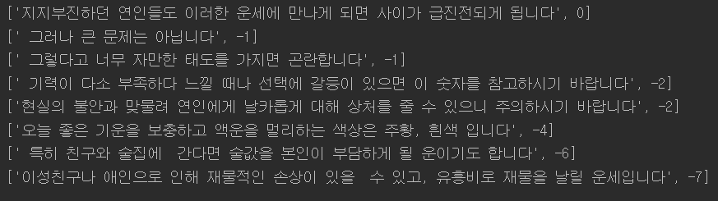
분석 결과 예시

Slide 27
여러 사람들과 행운을 나누기에 좋습니다

Slide 28
여러 사람들과 행운을 나누기에 좋습니다
+3
+3

Slide 29
이성친구나 애인으로 인해 재물적인 손상이
있을 수 있고, 유흥비로 재물을 날릴 운세

Slide 30
이성친구나 애인으로 인해 재물적인 손상이
있을 수 있고, 유흥비로 재물을 날릴 운세
+1
-3
-3
+1
-3

Slide 31
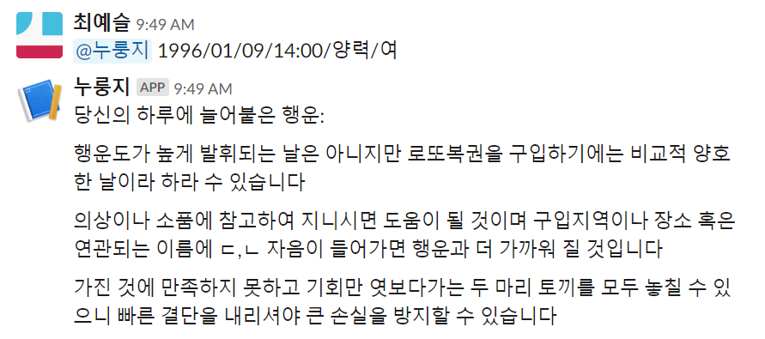
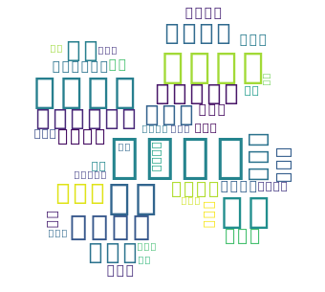
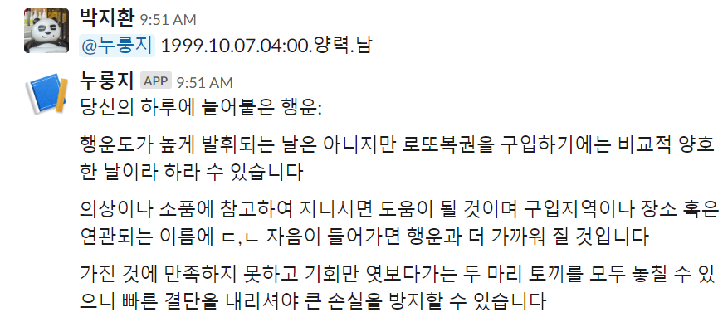
챗봇으로
결과값 제공

Slide 32



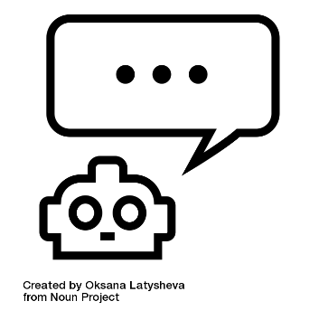
기술적 어려움 및 제한사항
구형
웹페이지
Id, class 부재
Post방식
데이터 전송
구글링으로 해결
사용자
랜덤 생성
양력, 음력, 윤달
문맥단위
의미파악
명확한 단어 위주
유연한
Input 처리
정규표현식 사용
임의 생성
이미지 첨부
이미지 첨부 실패

Slide 33
Q&A 그리고 코드공개
GIT 주소 :
https://github.com/seulshine/ssafy2

Slide 34
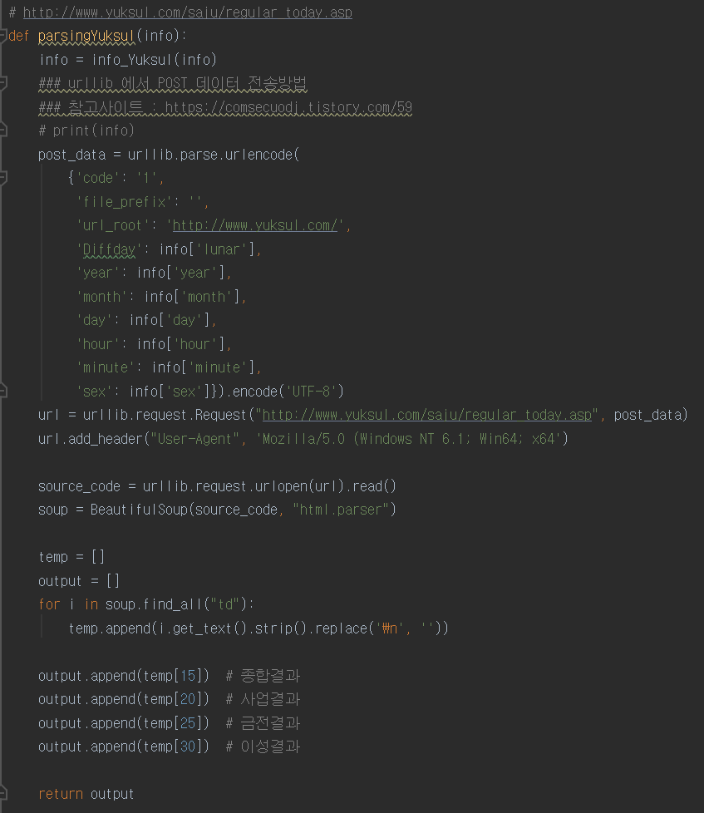
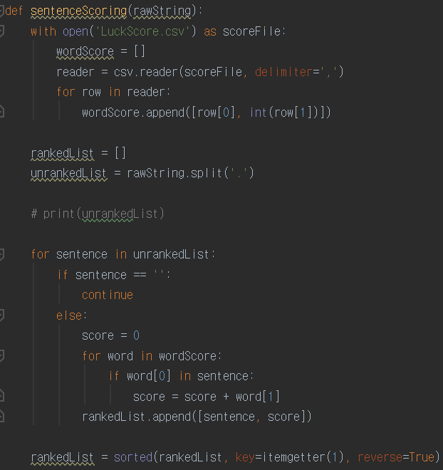

Slide 35
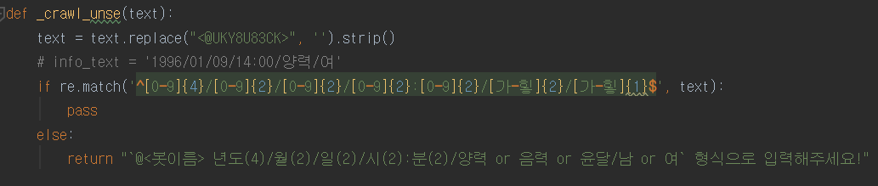

Slide 36
감사합니다

